Slide 1
Java进阶-泛型

Slide 2
什么是泛型？
Java泛型(generics)是JDK5中引入的一个新特性，泛型提供了
编译时类型安全检测机制，
该机制允许程序员在编译时检测到非法的类型
泛型的本质是参数类型，也就是说所操作的数据类型被指定为一个参数
泛型不存在于JVM虚拟机

Slide 3
为什么使用泛型？
泛型可以增强编译时错误检测，减少因类型问题引发的运行时异常
型具有更强的类型检查
泛型可以避免类型转换
泛型可以泛型算法，增加代码复用性
Notes:
泛型可以增强编译时错误检测，减少因类型问题引发的运行时异常

Slide 4
Java中的泛型
泛型类
泛型接口
泛型方法
泛型类格式：class name<T1, T2, ..., Tn>
定义格式：private <K,V> boolean compare(Pair<K,V> p1, Pair<K,V> p2)
调用格式：Util.<K, V>compare(p1,p2)

Slide 5
常见类型变量名称
最常见的类型变量名有：
E：元素（在Java集合框架中有广泛的应用）
K：键
N：数字
T：类型
V：值
S,U,V 等：第二，第三，第四个类型

Slide 6
类型参数VS类型实参
“类型参数”与“类型变量”的不同
Foo<T>中的T为类型参数
Foo<String>中的String为类型变量

Slide 7
The Diamond钻石运算符
JDK7以下版本
Box<Integer> integerBox = new Box<Integer>();
JDK7及以上版本
Box<Integer> integerBox1 = new Box<>();// The Diamond(菱形) 类型推断

Slide 8
原始类型
缺少实际类型变量的泛型就是一个原始类型
举例：
class Box<T>{}
Box b = new Box(); //这个Box就是Box<T>的原始类型

Slide 9
受限的类型参数
功能：对泛型变量的范围作出限制
格式：
单一限制：<U extends Number>
多种限制：<U extends A & B & C>
extends表达的意义：这里指的是广义上“扩展”，兼有“类继承”和“接口实现”之意
多种限制下的格式语法要求：如果上限类型是一个类，必须第一位标出，否则编译错误
泛型算法实现的关键：利用受限类型参数
Notes:
如果多种限制中的A和B同时为类该何如？
答：编译错误，这违反了Java不许多重继承的原则

Slide 10
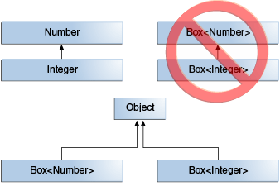
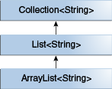
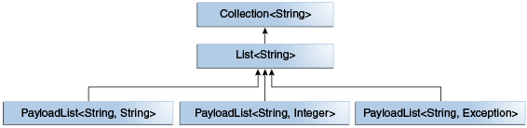
泛型，继承与子类型

Slide 11
类型推断
理解编译器是如何利用目标类型来推算泛型变量的值
目标类型：JDK8
变量声明
赋值
返回语句
数组初始化器
方法或构造函数参数
Lambda 表达式主体
条件表达式，?:
转换表达式

Slide 12
通配符
泛型中的问号符“？”名为“通配符”
受上下限控制的通配符
通配符匹配
通配符的适用范围：
参数类型
字段类型
局部变量类型
返回值类型（但返回一个具体类型的值更好）

Slide 13
受上限控制的通配符
语法格式：<? extends XXX>
优点：扩大兼容的范围
List<XXX>要比List<? extends XXX>更加严格，因为前者仅能匹配XXX列表，然而后者却可同时匹配XXX及其子类的列表

Slide 14
非受限通配符
两个关键使用场合：
写一个方法，而这方法的实现可以利用Object类中提供的功能时
泛型类中的方法不依赖类型参数时
如List.size()方法，它并不关心List中元素的具体类型
List<XXX>是List<?>的一个子类型
理解List<Object>和List<?>的不同：差在NULL处理，前者不支持，而后者却可接受一个null入表

Slide 15
有下限通配符
功能：限定了类型的下限，也就它必须为某类型的父类
格式：<? super A>
List<XXX>比List<? super XXX>要更加严格。因为前者仅仅兼容XXX类型的列表，而后者却兼容任何XXX超类的列表

Slide 16
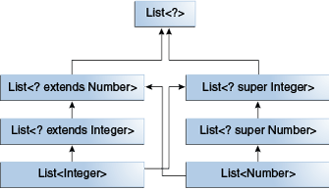
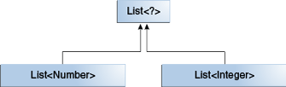
泛型和子类
泛型类（接口）间并无关联。仅仅因为它们和它们的类型相关。然而，你可以通过使用通配符在泛型类（接口）间建立联系

Slide 17
通配符匹配和辅助方法
利用辅助方法解决通配符类型推断问题：
原理：利用泛型的类型推断

Slide 18
Java泛型PESC原则
如果你只需要从集合中获得类型T , 使用<? extends T>通配符
如果你只需要将类型T放到集合中, 使用<? super T>通配符
如果你既要获取又要放置元素，则不使用任何通配符。例如List<Apple>
PECS即 Producer extends Consumer super， 为了便于记忆。
为何要PECS原则？
提升了API的灵活性

Slide 19
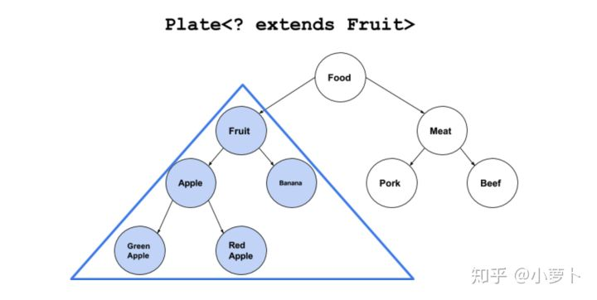
? extends XXX

Slide 20
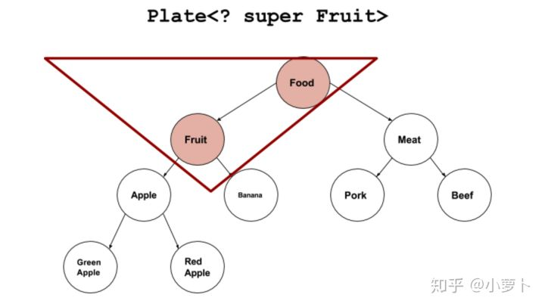
? super XXX

Slide 21
类型消除
功能：保证了泛型不在运行时出现
类型消除应用的场合：
编译器会把泛型类型中所有的类型参数替换为它们的上（下）限，如果没有对类型参数做出限制，那么就替换为Object类型。因此，编译出的字节码仅仅包含了常规类，接口和方法。
在必要时插入类型转换以保持类型安全。
生成桥方法以在扩展泛型时保持多态性
Bridge Methods 桥方法
当编译一个扩展参数化类的类，或一个实现了参数化接口的接口时，编译器有可能因此要创建一个合成方法，名为桥方法。它是类型擦除过程中的一部分

Slide 22
泛型方法的类型擦除
消除方法：同对泛型类的处理
无限制：替换为Object
有限制：替换为第一受限类型

Slide 23
不可具体化类型
可具体化类型和不可具体化类型的定义：
可具体化类型：就是一个可在整个运行时可知其类型信息的类型。
包括：基本类型、非泛型类型、原始类型和调用的非受限通配符。
不可具体化类型：无法整个运行时可知其类型信息的类型，其类型信息已在编译时被擦除：
例如：List<String>和List<Number>，JVM无法在运行时分辨这两者
堆污染：
发生时机：当一个参数化类型变量引用了一个对象，而这个对象并非此变量的参数化类型时，堆污染就会发生。
分模块对代码进行分别编译，那就很难检测出潜在的堆污染，应该同时编译
带泛型的可变参数问题：
T...将会被翻译为T[]，根据类型擦除，进一步会被处理为Object[]，这样就可能造成潜在的堆污染
避免堆污染警告
@SafeVarargs：当你确定操作不会带来堆污染时，使用此注释关闭警告
@SuppressWarnings({"unchecked", "varargs"}):强制关闭警告弹出（不建议这么做）

Slide 24
泛型约束
无法利用原始类型来创建泛型
解决方法：使用它们的包装类
无法创建类型参数的实例
变通方案：利用反射就是可以
无法创建参数化类型的静态变量
原因：静态变量是类所有，共享决定了其必须能确定。但多个类型作为参数传入此类的多个实例时，就会无法确定究竟赋予此静态变量哪个实例对象所传入的参数了
无法对参数化类型使用转换或者instanceof关键字
但需要注意通配符的情况
无法创建参数化类型的数组
无法创建、捕获或是抛出参数化类型对象
但却可以在throw后使用类型参数
当一个方法的所有重载方法的形参类型擦除后，如果它们具有了相同的原始类型，那么此方法不可重载
原因：此情境下，类型擦除会产生两个同签名的方法

Slide 25
面试常问

Slide 26
Array中可以用泛型吗?
不能
Notes:
这可能是Java泛型面试题中最简单的一个了，当然前提是你要知道Array事实上并不支持泛型，这也是为什么Joshua Bloch在Effective Java一书中建议使用List来代替Array，因为List可以提供编译期的类型安全保证，而Array却不能。

Slide 27
泛型类型引用传递问题
你可以把List<String>传递给一个接受List<Object>参数的方法吗？
ArrayList<String> arrayList1=new ArrayList<Object>();
ArrayList<Object> arrayList1=new ArrayList<String>();

Slide 28
Java中List<Object>和原始类型List之间的区别?
Java中Set与Set<?>到底区别在哪？
Notes:
原始类型和带参数类型<Object>之间的主要区别是，在编译时编译器不会对原始类型进行类型安全检查，却会对带参数的类型进行检查，通过使用Object作为类型，可以告知编译器该方法可以接受任何类型的对象，比如String或Integer。这道题的考察点在于对泛型中原始类型的正确理解。它们之间的第二点区别是，你可以把任何带参数的泛型类型传递给接受原始类型List的方法，但却不能把List<String>传递给接受List<Object>的方法，因为会产生编译错误。

Slide 29
Java中List<?>和List<Object>之间的区别是什么?
Notes:
实质上却完全不同。List<?> 是一个未知类型的List，而List<Object>其实是任意类型的List。你可以把List<String>, List<Integer>赋值给List<?>，却不能把List<String>赋值给List<Object>
List<?> listOfAnyType;
List<Object> listOfObject = new ArrayList<Object>();
List<String> listOfString = new ArrayList<String>();
List<Integer> listOfInteger = new ArrayList<Integer>();
listOfAnyType = listOfString; //legal
listOfAnyType = listOfInteger; //legal
listOfObjectType = (List<Object>) listOfString; //compiler error - in-convertible types

Slide 30
List<String>和原始类型List之间的区别?
Notes:
该题类似于“原始类型和带参数类型之间有什么区别”。带参数类型是类型安全的，而且其类型安全是由编译器保证的，但原始类型List却不是类型安全的。你不能把String之外的任何其它类型的Object存入String类型的List中，而你可以把任何类型的对象存入原始List中。使用泛型的带参数类型你不需要进行类型转换，但是对于原始类型，你则需要进行显式的类型转换
List listOfRawTypes = new ArrayList();
listOfRawTypes.add("abc");
listOfRawTypes.add(123); //编译器允许这样 - 运行时却会出现异常
String item = (String) listOfRawTypes.get(0); //需要显式的类型转换
item = (String) listOfRawTypes.get(1); //抛ClassCastException，因为Integer不能被转换为String
List<String> listOfString = new ArrayList();
listOfString.add("abcd");
listOfString.add(1234); //编译错误，比在运行时抛异常要好
item = listOfString.get(0); //不需要显式的类型转换 - 编译器自动转换

Slide 31
Java中的泛型是什么 ? 使用泛型的好处是什么?
Notes:
泛型是一种参数化类型的机制。它可以使得代码适用于各种类型，从而编写更加通用的代码，例如集合框架。
泛型是一种编译时类型确认机制。它提供了编译期的类型安全，确保在泛型类型（通常为泛型集合）上只能使用正确类型的对象，避免了在运行时出现ClassCastException。

Slide 32
Java的泛型是如何工作的 ? 什么是类型擦除 ?
Notes:
泛型的正常工作是依赖编译器在编译源码的时候，先进行类型检查，然后进行类型擦除并且在类型参数出现的地方插入强制转换的相关指令实现的。
编译器在编译时擦除了所有类型相关的信息，所以在运行时不存在任何类型相关的信息。例如List<String>在运行时仅用一个List类型来表示。为什么要进行擦除呢？这是为了避免类型膨胀。伪泛型，虚拟机不支持

Slide 33
什么是泛型中的限定通配符和非限定通配符 ?
Notes:
限定通配符对类型进行了限制。有两种限定通配符，一种是<? extends T>它通过确保类型必须是T的子类来设定类型的上界，另一种是<? super T>它通过确保类型必须是T的父类来设定类型的下界。泛型类型必须用限定内的类型来进行初始化，否则会导致编译错误。
另一方面<?>表示了非限定通配符，因为<?>可以用任意类型来替代。

Slide 34
Java泛型PESC原则
List<? extends T>和List <? super T>之间有什么区别 ?

Slide 35
动手
如何编写一个泛型方法，让它能接受泛型参数并返回泛型类型?
Java中如何使用泛型编写带有参数的类?
Notes:
public V put(K key, V value) {
return cache.put(key, value);
}
public class Pair<K,V>{
private K key;
private V value;
public Pair(K key,V value){
}
}

Slide 36
泛型类型变量不能是基本数据类型
ArrayList<double> arr1 = new ArrayList<>();
ArrayList<Double> arr2 = new ArrayList<>();

Slide 37
运行时类型查询
ArrayList<String> arrayList=new ArrayList<String>();
if( arrayList instanceof ArrayList<String>) //擦除
if( arrayList instanceof ArrayList<?>)

Slide 38
泛型在静态方法和静态类中的问题
public class Test2<T> {
public static T one;
public static T show(T one){
return null;
}
public static <T >T show1(T one){
return null;
}
}

Slide 39
如何阻止Java中的类型未检查的警告?
Notes:
如果你把泛型和原始类型混合起来使用，例如下列代码，Java 5的javac编译器会产生类型未检查的警告
，例如List<String> rawList = new ArrayList()
注意: Hello.java使用了未检查或称为不安全的操作;
这种警告可以使用@SuppressWarnings("unchecked")注解来屏蔽。

Slide 40
C++模板和java泛型之间有何不同？
Notes:
java泛型实现根植于“类型消除”这一概念。当源代码被转换为Java虚拟机字节码时，这种技术会消除参数化类型。有了Java泛型，我们可以做的事情也并没有真正改变多少；他只是让代码变得漂亮些。鉴于此，Java泛型有时也被称为“语法糖”。
这和 C++模板截然不同。在 C++中，模板本质上就是一套宏指令集，只是换了个名头，编译器会针对每种类型创建一份模板代码的副本。
由于架构设计上的差异，Java泛型和C++模板有很多不同点：
C++模板可以使用int等基本数据类型。Java则不行，必须转而使用Integer。
在Java中，可以将模板的参数类型限定为某种特定类型。
在C++中，类型参数可以实例化，但java不支持。
在Java中，类型参数不能用于静态方法(?)和变量，因为它们会被不同类型参数指定的实例共享。在C++，这些类时不同的，因此类型参数可以用于静态方法和静态变量。
在Java中，不管类型参数是什么，所有的实例变量都是同一类型。类型参数会在运行时被抹去。在C++中，类型参数不同，实例变量也不同。

